Slide 1
ポートフォリオ作成
井上 昇

Slide 2
自己紹介（プロフィール）
名前
生年月日
顔写真
過去経歴
スキルセット
資格・使用可能ツール
自身の強みと具体的なエピソード（自己PR）

Slide 3
ラーメン店（架空のサイト作成）
フレームワーク作成
他のウェブサイトを参考にする
コーディング

Slide 4
ラーメン店参考URL
https://menya-bibiri.net/shop/
https://www.eak-ramen.jp/
http://www.aji1000.co.jp/
http://sumoji.jp/index.html#top
https://ichiran-arbeit.net/jobfind-pc/
https://oyahinaya-hachi.owst.jp/
https://www.tonden.co.jp/recruit/arbeit-part/

Slide 5
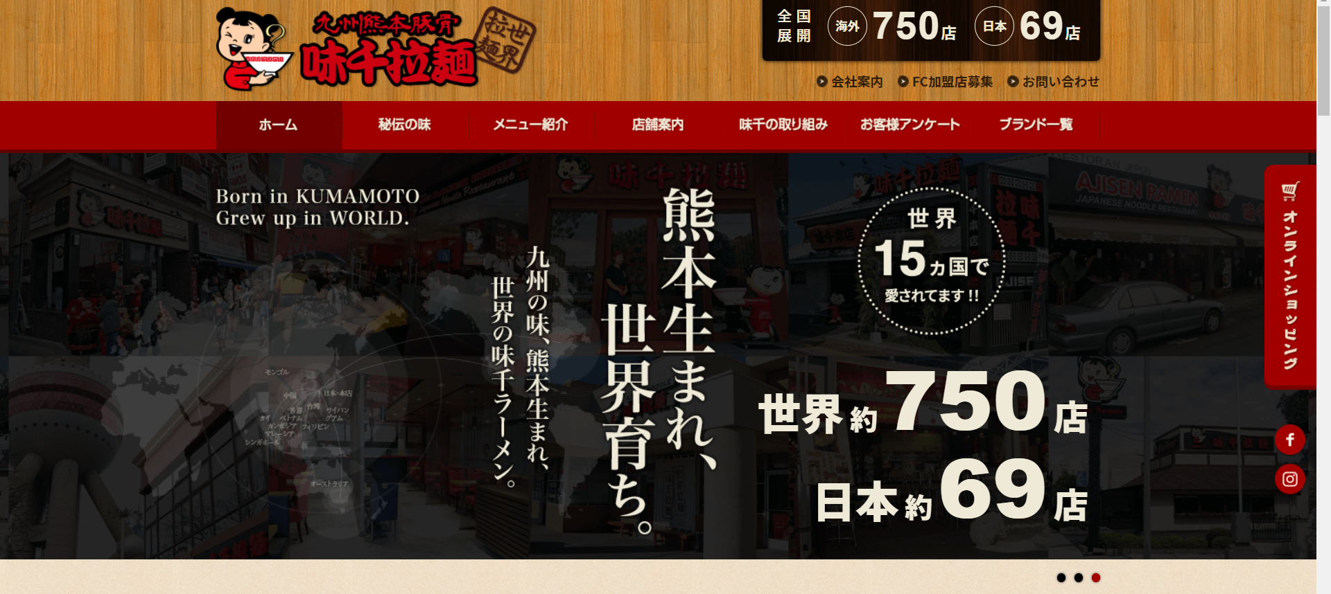
ラーメン店フレームワーク ヘッダー～メインビジュアル
こだわり/お品書き/アクセス/お知らせ/クーポン/アルバイト募集（別ページ）
お店ロゴ
ヘッダー固定
メインビジュアルスライダー
https://www.webdesignleaves.com/pr/plugins/swiper_js.html
ハンバーガーメニュー
https://crestadesign.org/humbarger/#i-2
トップへ戻るボタン

Slide 6
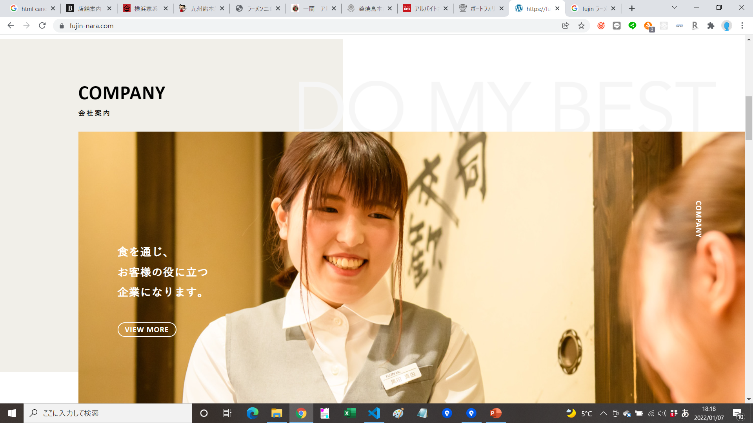
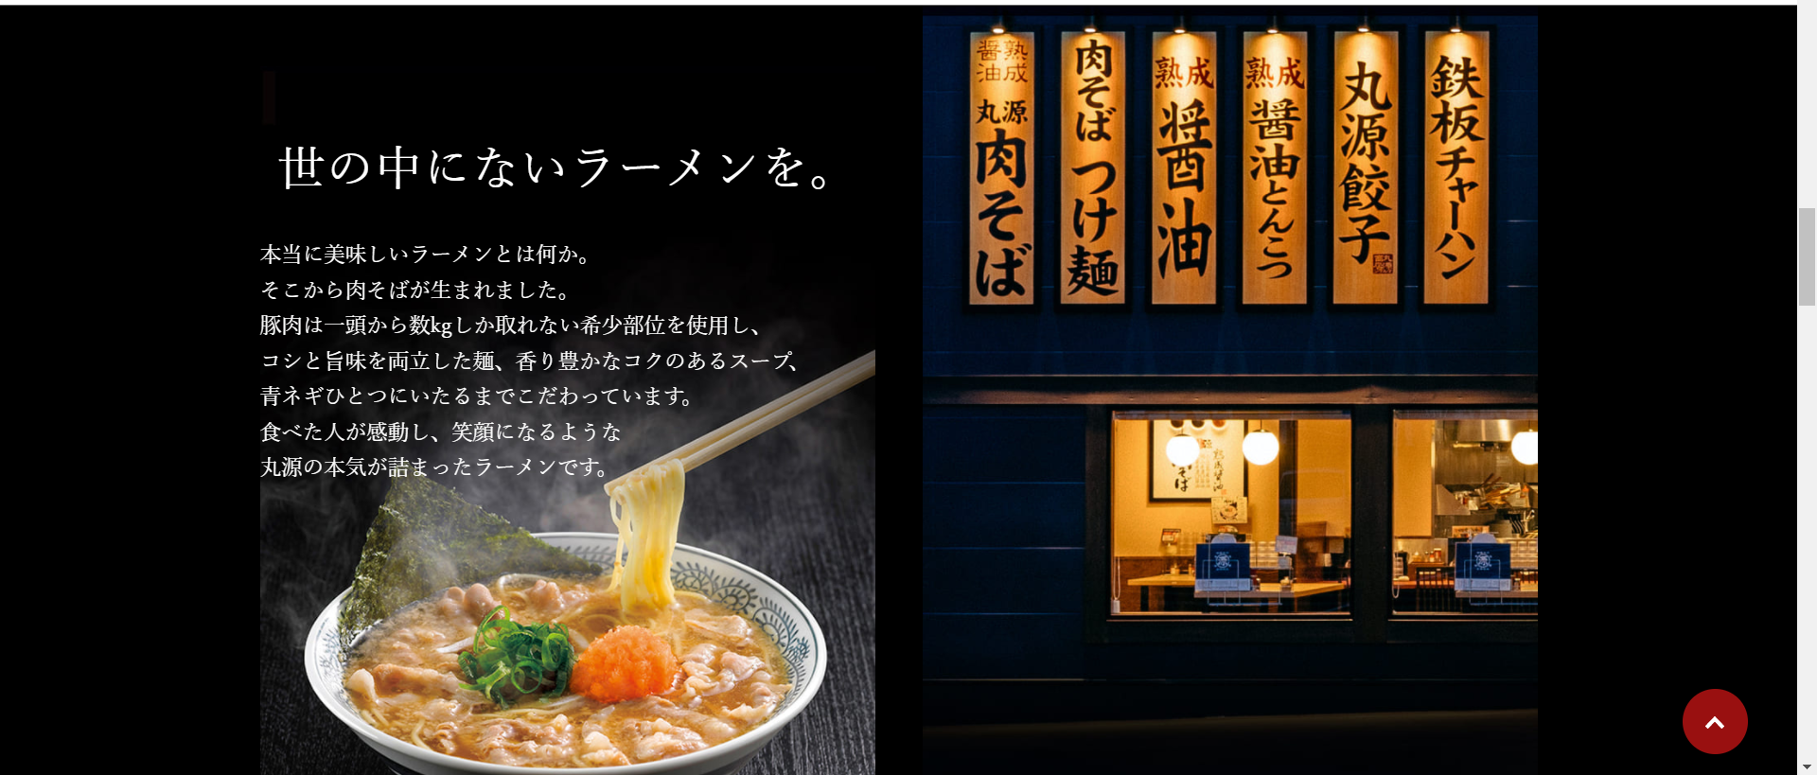
ラーメン店フレームワーク こだわり
こだわり/お品書き/アクセス/お知らせ/クーポン/アルバイト募集（別ページ）
お店ロゴ
ヘッダー固定
参考URL
https://www.syodai-marugen.jp/
https://fujin-nara.com/
トップへ戻るボタン

Slide 7
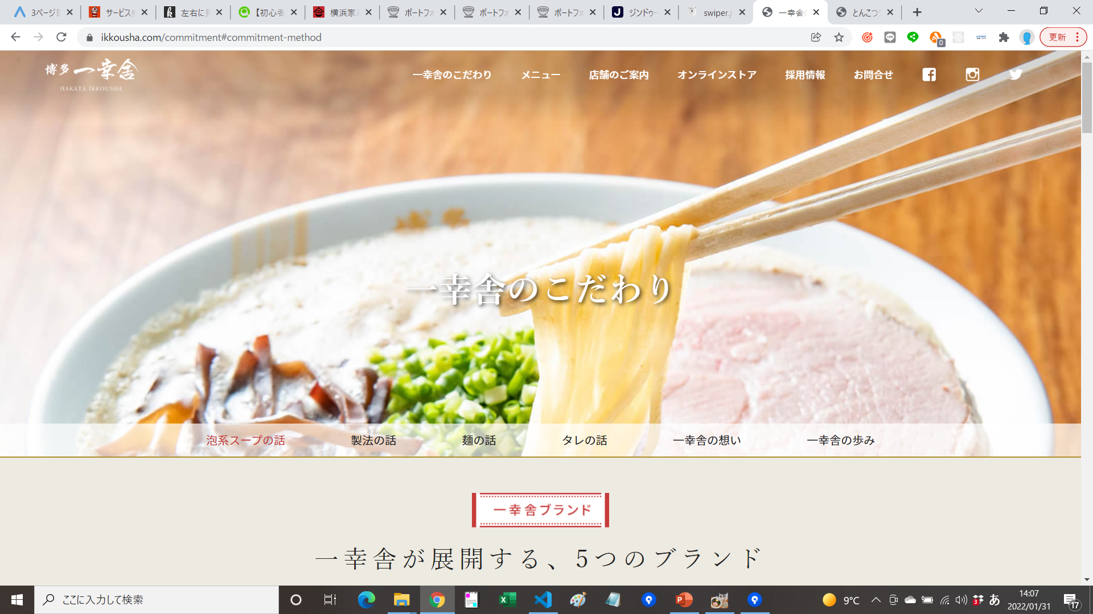
ラーメン店フレームワーク こだわり詳細
こだわり/お品書き/アクセス/お知らせ/クーポン/アルバイト募集（別ページ）
お店ロゴ
ヘッダー固定
参考URL
https://www.ikkousha.com/commitment#commitment-method
トップへ戻るボタン

Slide 8
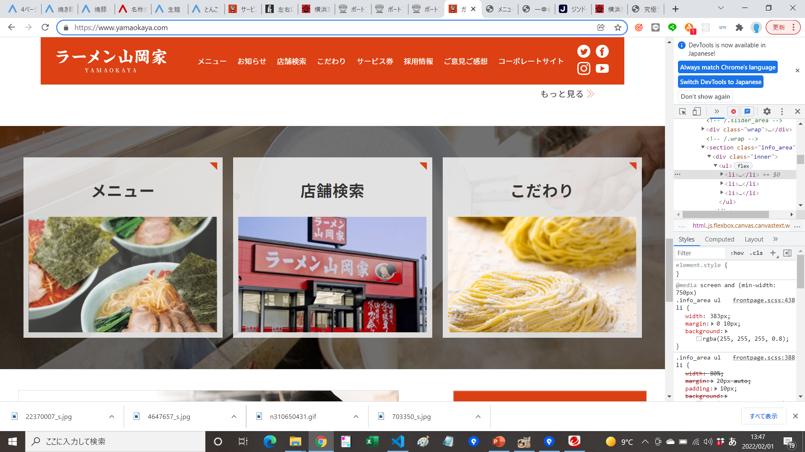
ラーメン店フレームワーク お品書き
こだわり/お品書き/アクセス/お知らせ/クーポン/アルバイト募集（別ページ）
お店ロゴ
ヘッダー固定
参考URL
https://www.yamaokaya.com/
トップへ戻るボタン

Slide 9
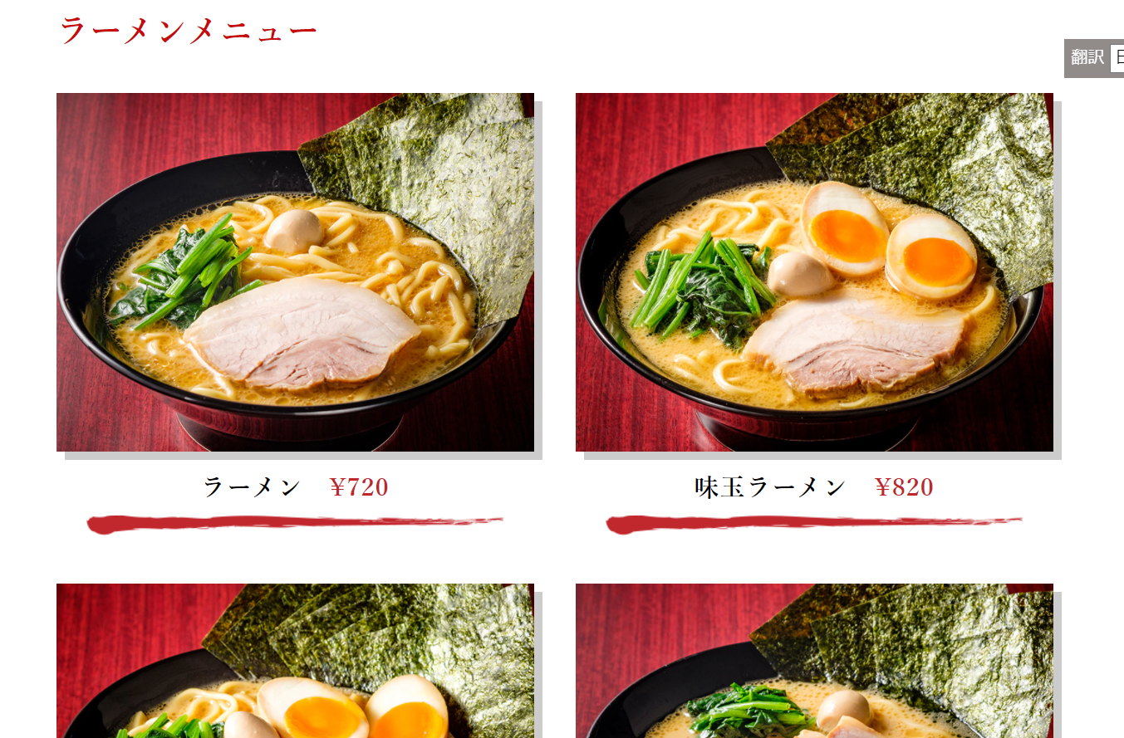
ラーメン店フレームワーク お品書き
こだわり/お品書き/アクセス/お知らせ/クーポン/アルバイト募集（別ページ）
お店ロゴ
ヘッダー固定
メニュータブ切り替え
メニュータブ切り替え
参考URL
https://www.eak-ramen.jp/menu
トップへ戻るボタン

Slide 10
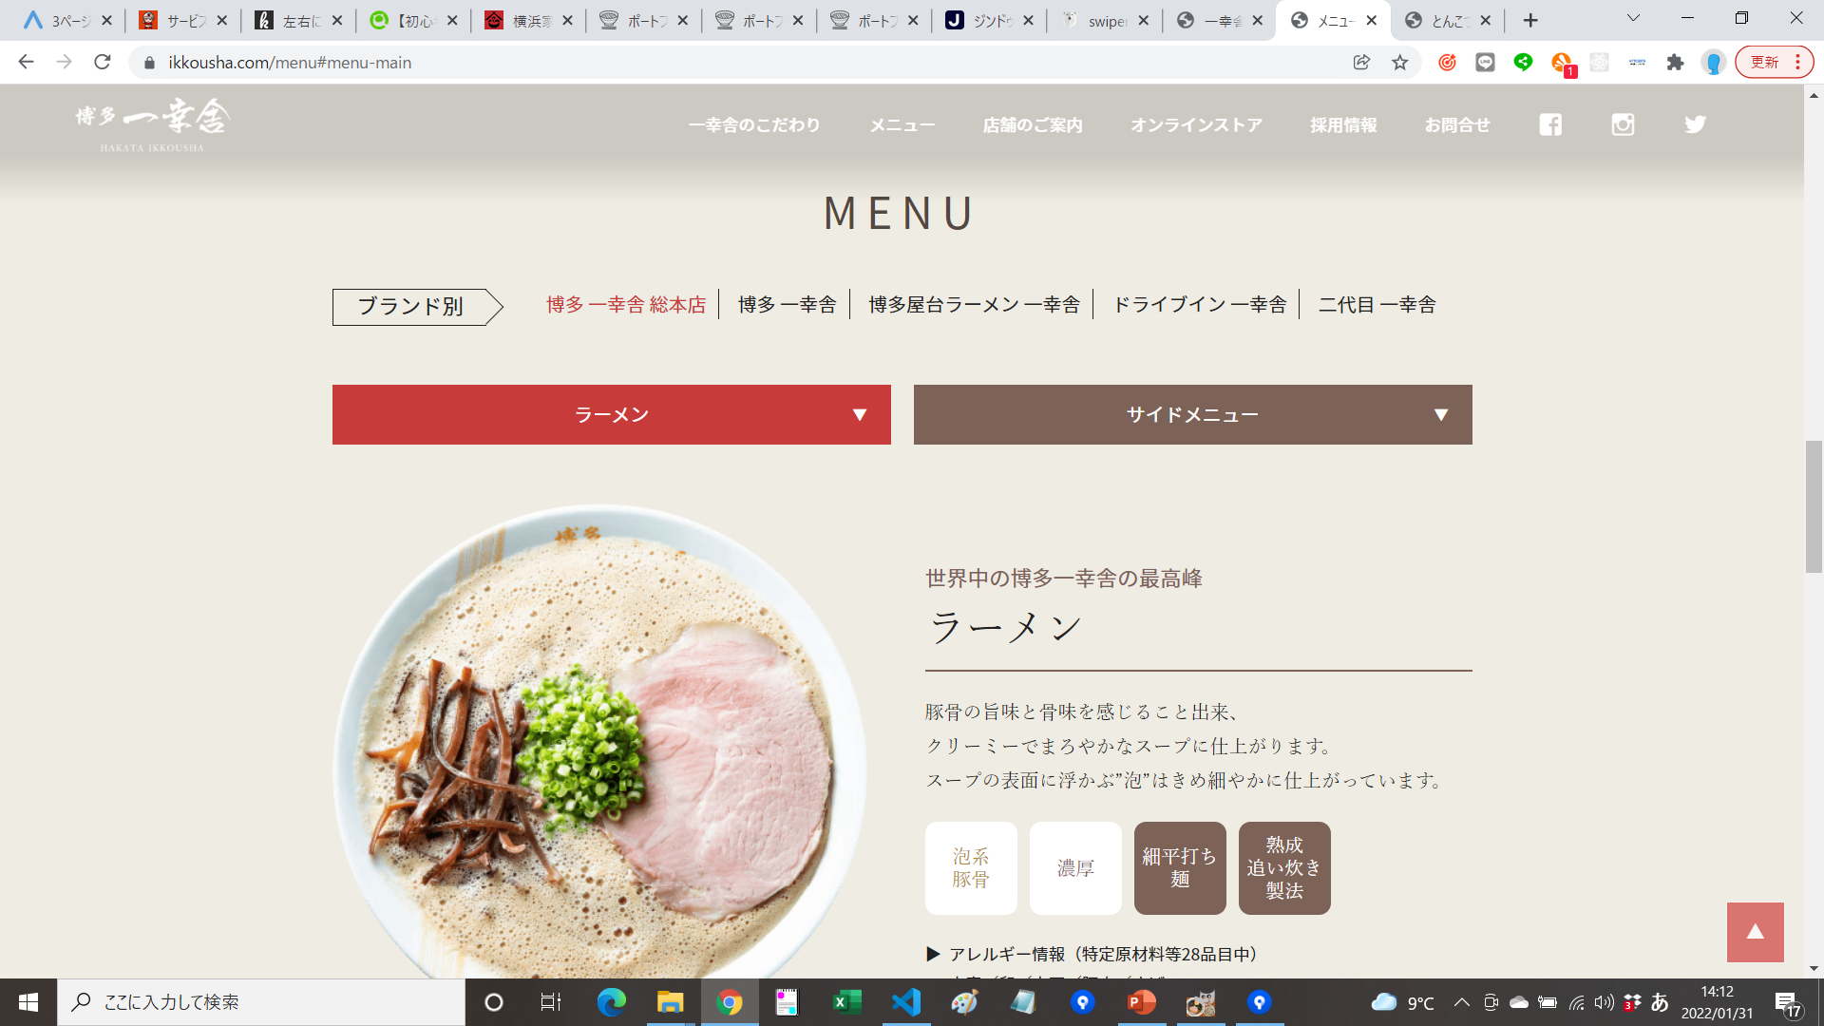
ラーメン店フレームワーク お品書き詳細
こだわり/お品書き/アクセス/お知らせ/クーポン/アルバイト募集（別ページ）
お店ロゴ
ヘッダー固定
参考URL
https://www.ikkousha.com/menu#ramen
トップへ戻るボタン

Slide 11
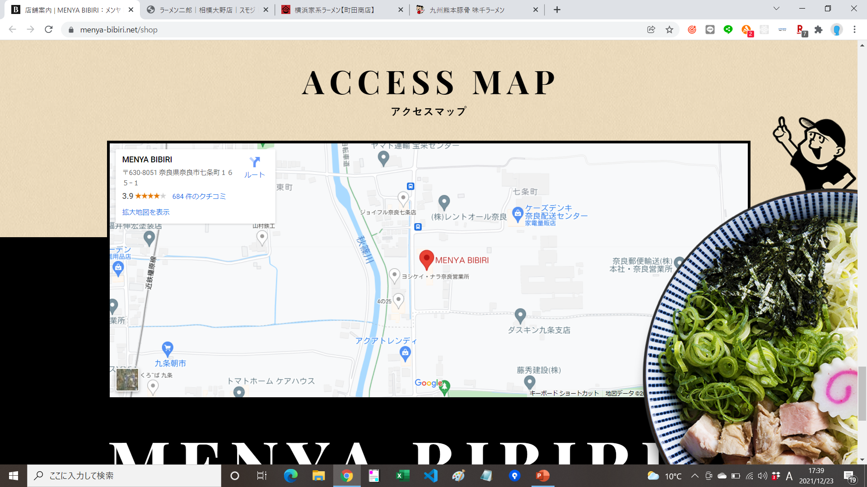
ラーメン店フレームワーク アクセス
こだわり/お品書き/アクセス/お知らせ/クーポン/アルバイト募集（別ページ）
お店ロゴ
ヘッダー固定
googlemapを導入
参考URL
https://menya-bibiri.net/shop
トップへ戻るボタン

Slide 12
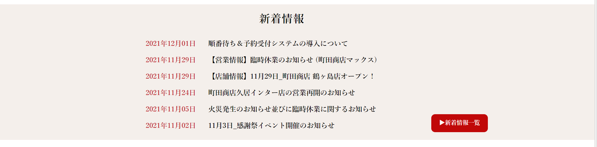
ラーメン店フレームワーク お知らせ
こだわり/お品書き/アクセス/お知らせ/クーポン/アルバイト募集（別ページ）
お店ロゴ
ヘッダー固定
参考URL
http://sumoji.jp/index.html#top
https://www.eak-ramen.jp/
トップへ戻るボタン

Slide 13
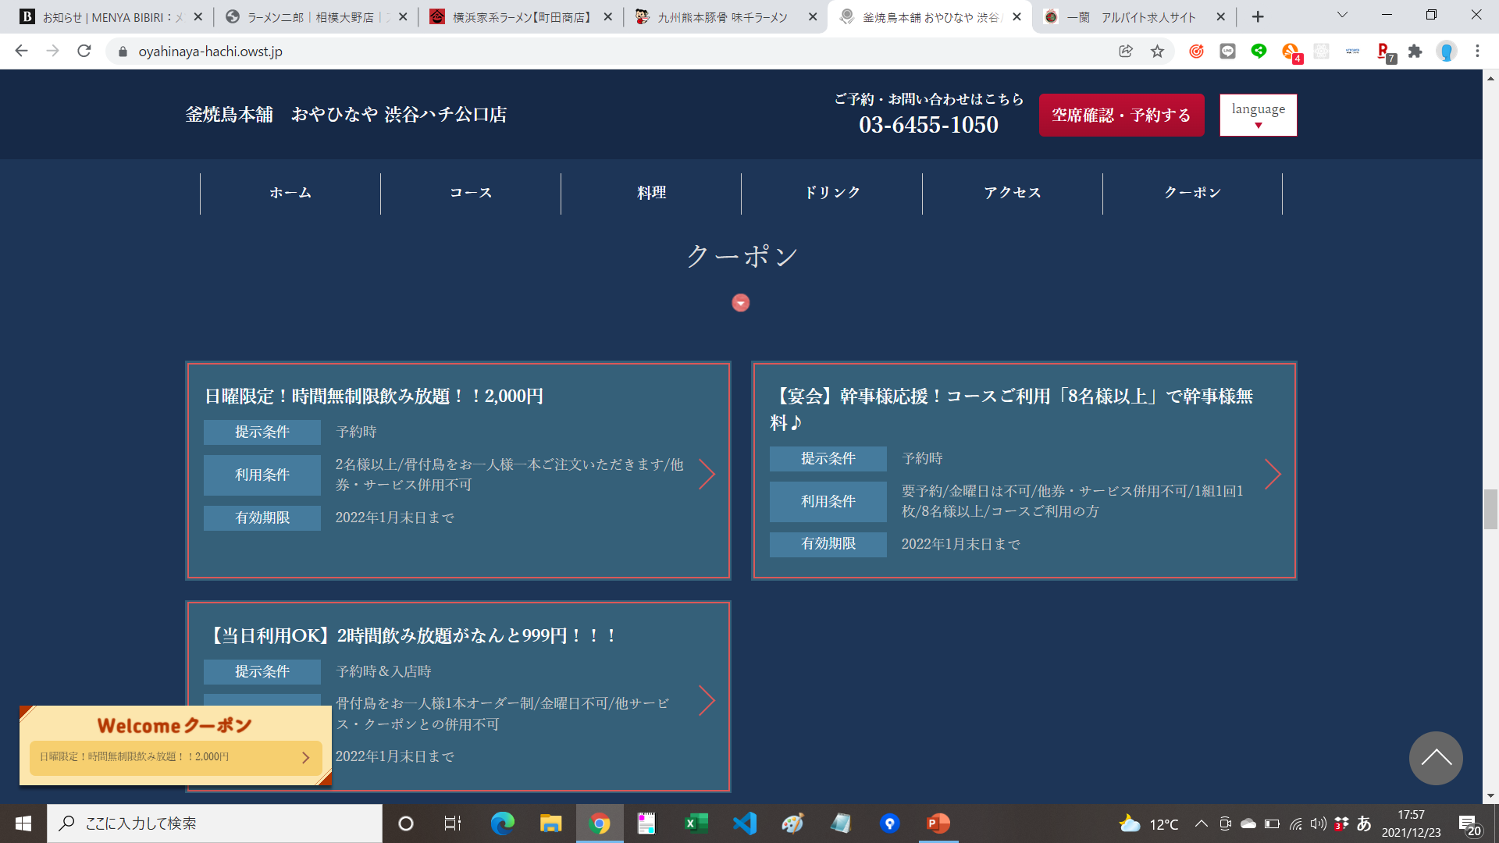
ラーメン店フレームワーク クーポン
こだわり/お品書き/アクセス/お知らせ/クーポン/アルバイト募集（別ページ）
お店ロゴ
ヘッダー固定
参考URL
https://oyahinaya-hachi.owst.jp/
トップへ戻るボタン

Slide 14
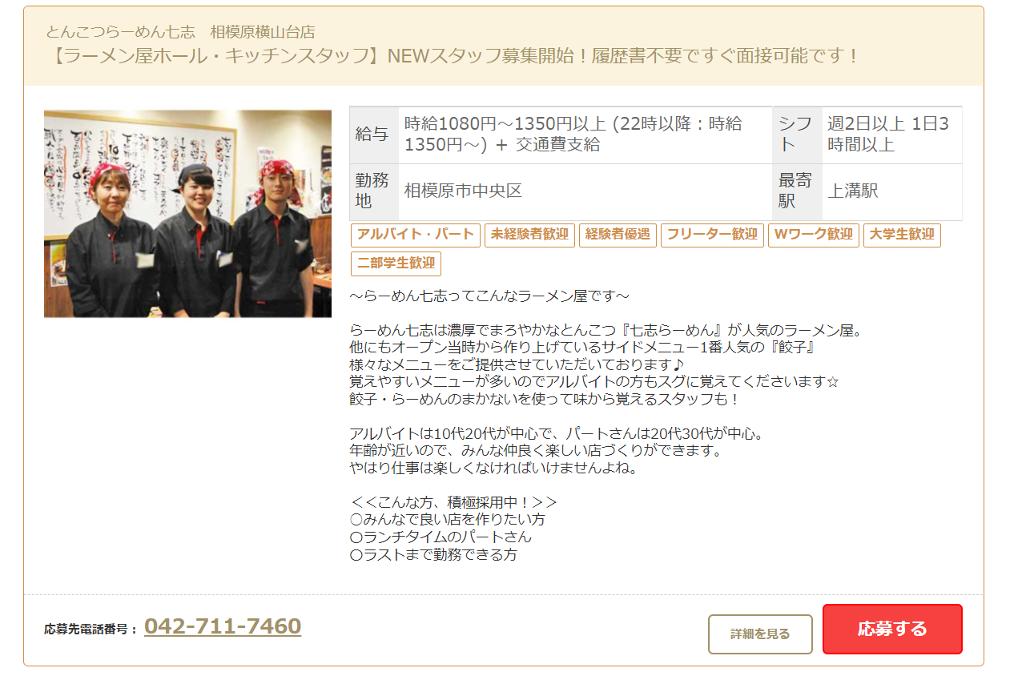
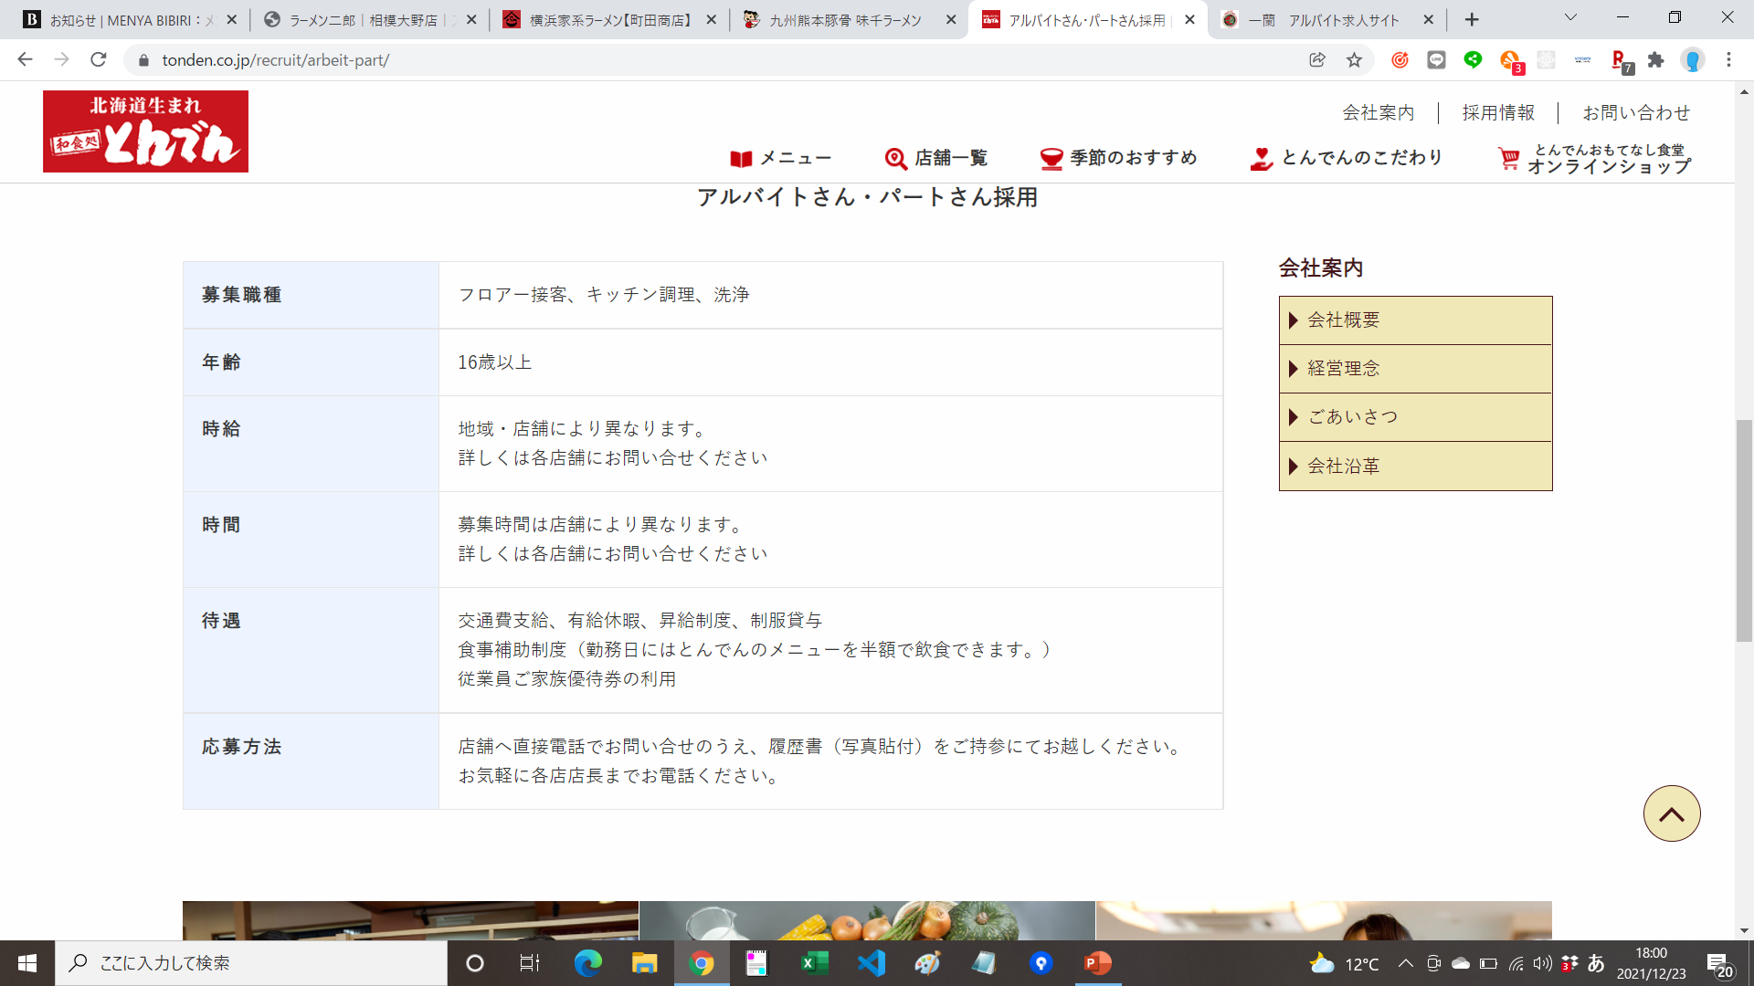
ラーメン店フレームワーク アルバイト募集
こだわり/お品書き/アクセス/お知らせ/クーポン/アルバイト募集（別ページ）
お店ロゴ
ヘッダー固定
参考URL
https://ichiran-arbeit.net/jobfind-pc/
https://www.tonden.co.jp/recruit/arbeit-part/
https://nanashifood-recruit.jp/job/-/info/list?es=01
トップへ戻るボタン

Slide 15
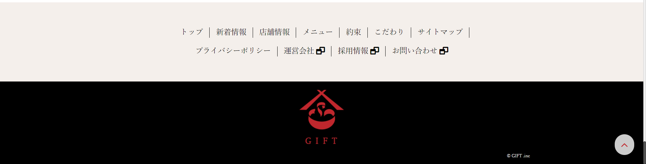
ラーメン店フレームワーク フッター
こだわり/お品書き/アクセス/お知らせ/クーポン/アルバイト募集（別ページ）
お店ロゴ
ヘッダー固定
参考URL
https://www.eak-ramen.jp/
トップへ戻るボタン

Slide 16
VDテイスト
黒や茶色をベースとした木目調な感じ

